Slide 1
Lync op PC/Laptop

Slide 2
Wat kun je met Lync?
Chatten met de hele groep of met één deelnemer
Telefonisch vergaderen
Video gesprek starten
Elkaars PC delen voor samenwerken
Contactgroepen binnen Nordwin College maken voor workshops, leerlingen op stage, samenwerking met collega’s
PC tijdelijk beschikbaar stellen aan i-Coach om een probleem op te lossen of om iets uit te leggen
Een vergadering plannen en een bericht sturen

Slide 3
Waar vind je Lync op de school PC?
Via de Windows tegels
Het Lync icoon vind je wanneer je het uitklap menu opent aan de rechterhoek van de taakbalk:
Klik op het Lync icoon
Op de thuiswerkplek kan je er bij via:
werkplek.nordwincollege.nl

Slide 4
Aanmelden
Gebruik je Nordwin account:
Nw (roostercode)@nordwincollege.nl
Wachtwoord
Meld je meteen aan als ‘Beschikbaar’

Slide 5
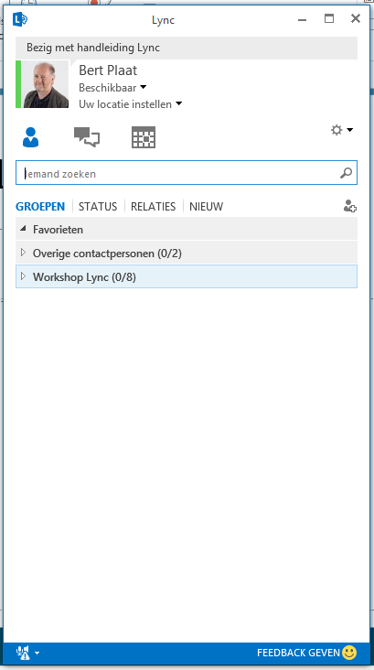
Zo ziet Lync er uit (1):
Sectie 1 - Bovenvak:
Tekstregel waar je aan kunt geven wat je nu doet…
Profielfoto met melding of je wel of niet beschikbaar bent…
Drie icoontjes; contactpersonen, direct chatten, vergadering plannen
Tandwieltjes= instellingen

Slide 6
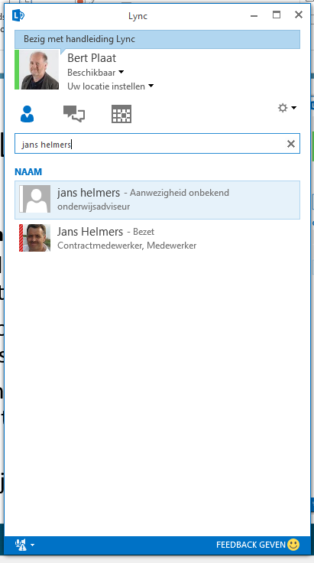
Zo ziet Lync er uit (2):
Sectie 2 – Zoekvenster deelnemers
Type de naam in…
Alle medewerkers Nordwin College zijn vindbaar…
Klik met rechter muisknop op gevonden persoon en plaats via snelmenu bij favorieten of in een groep

Slide 7
Zo ziet Lync er uit (3):
Sectie 3 – Communicatie tools
Contactpersonen per groep
Status van je contactpersonen (zijn ze aanwezig?)
Contactpersonen per relaties zichtbaar maken
Nieuw; hier kun je zien wie jou heeft toegevoegd als contactpersoon

Slide 8
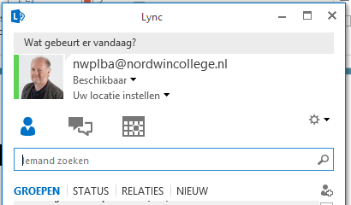
Een handig icoontje
Icoontje ‘persoontje plus’
Daar staat
het persoontje plus
Dit is wat je er mee kunt:
Een groep buiten je organisatie toevoegen
Mensen uit Skype toevoegen
Nieuwe groep starten
Weergave van opties waarmee je Lync naar wensen kunt instellen!

Slide 9
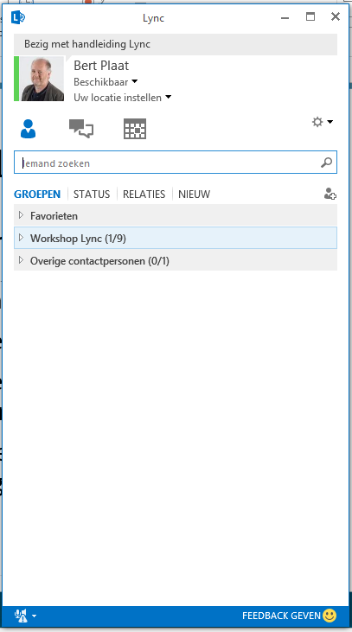
Zo ziet Lync er uit (4):
Sectie 4 –Mappen contactenbeheer
Contacten in Favorieten
Contactpersonen in een groep
‘Overige’ contactpersonen
Je kunt deze mappen verplaatsen in rangorden; klik met rechtermuis op een map en zet de map hoger of lager…

Slide 10
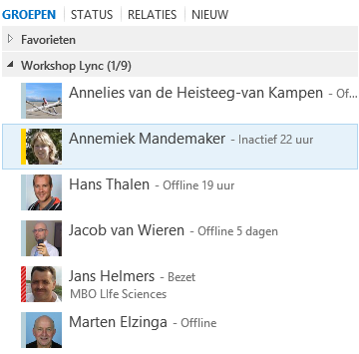
Contactbeheer (1):
Contactbeheer per deelnemer
Klap de map van een groep open
De deelnemers verschijnen
Klik met rechtermuisknop op de deelnemer
Nu kun je de deelnemer verwijderen of naar een andere groep verplaatsen/kopiëren, ect

Slide 11
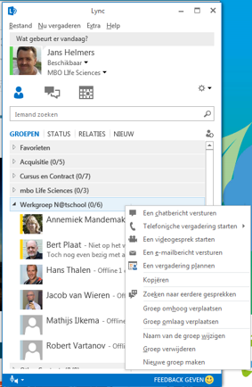
Contactbeheer (2):
Contactbeheer per groep
Klik met rechtermuisknop op de groepsmap
Je kunt nu de groep beheren:
Email sturen naar leden
Nieuwe groep maken
Naam van groep wijzigen
Rangschikking groepen veranderen
Vergadering plannen

Slide 12
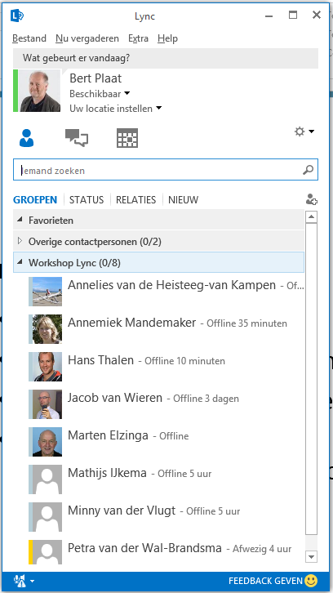
En nu aan de slag:
Communiceren met Lync
Klik op map van een groep…
Groep wordt geopend:

Slide 13
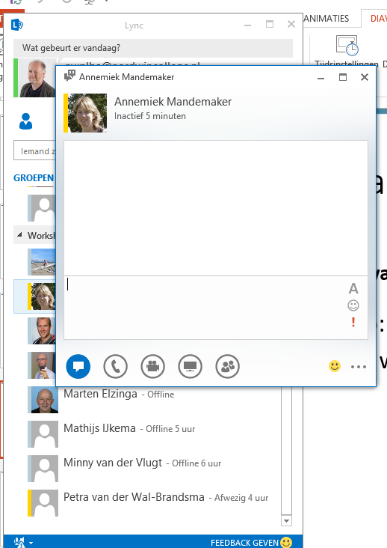
Gesprek 1 deelnemer
Kies een deelnemer uit de groep
Dubbelklik op naam
Venster wordt geopend
Je kunt nu:
Chatten
Telefoongesprek
Videogesprek
PC delen

Slide 14
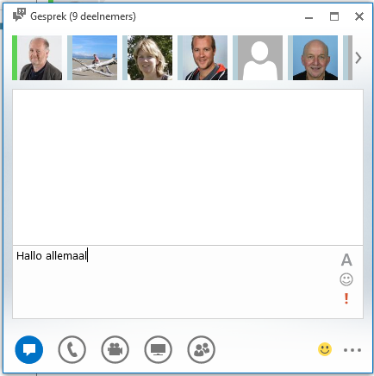
Gesprek met een groep…
Heel veel mogelijkheden:
Via menu rechtermuisknop kom je op dit venster:
Je kunt met de groep chatten
Telefonisch vergaderen
Samen een video vergadering maken
PC delen
Meerdere mensen uitnodigen

Slide 15
Afsluiten van een sessie
Na wegklikken geeft Lync deze mededeling:
Afsluiten is geen afmelding
Lync blijft actief
Berichten blijven binnenkomen
Uitnodigingen voor deelname chat, telefoon, video, of PC deel sessies kunnen worden geaccepteerd
TIP: Zet link in je Taakbalk!

Slide 16
Voordat je PC afsluit: Bepaal hoe Lync opstart..
Lync start automatisch op bij starten van je PC
Voordeel; je hebt meteen contact met een groep
Nadeel: Dit kan vertragend werken
Wil je Lync alleen gebruiken als het nodig hebt? Pas dan het opstarten aan via ‘Opties’

Slide 17
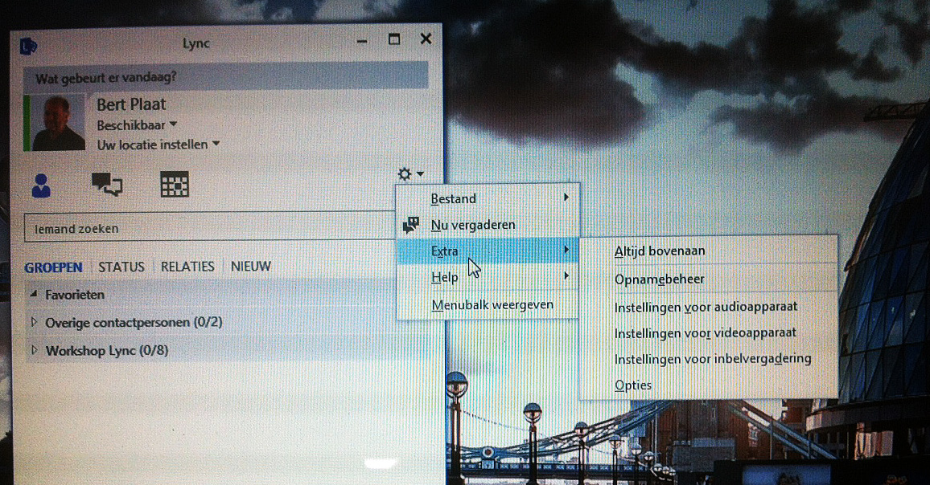
Zo kom je bij Lync ‘Opties’
Zo ziet je beeldscherm er uit als je de instellingen hebt uitgeklapt:
Klik bij
Op uitklap pijltje
Kies voor ‘Extra’
Je ziet nu een keuze voor instellingen
Kies voor ‘Opties’

Slide 18
Lync opties
Via ‘Opties’ kun je Lync instellen:
Kies ‘Persoonlijk’ en vink aan of uit wat je voor jezelf prettig vind werken
Als je ‘Automatisch Lync starten als ik mij bij Windows aanmeld’ uit vinkt, heb je geen last meer van vertraging bij het opstarten van je PC.
Onderzoek ook de andere mogelijkheden van ‘Opties’…
Sla instellingen op met ‘OK’

Slide 19
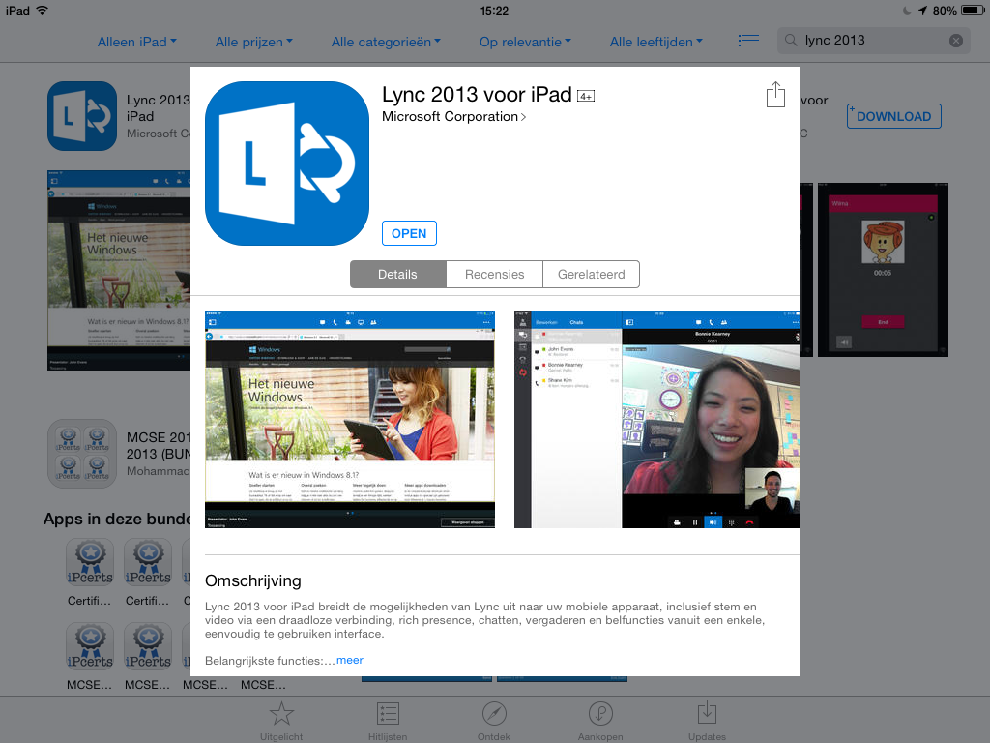
Lync 2013 BYOD
Installeer Lync 2013 vanuit:
Google Playstore (Android)
App Store (IOS)
Start Lync 2013 op:
Vul je gebruikersnaam in
Vul je gebruikersnaam en wachtwoord in (IT Works)
Inlog is éénmalig.

Slide 20
Lync 2013 BYOD
Contactpersonen
Chats
Agenda (Outlook
Status
Start chatbericht
Start telefonisch overleg
Start video
Start mailbericht

Slide 21
Veel succes met Lync!!
Ondersteuning nodig:
Arrangement Communiceren met Lync
http://maken.wikiwijs.nl/57596/Communiceren_met_Lync
Voor workshop/training: Neem contact op met je i-coach elo@nordwincollege.nl

